Slide 1
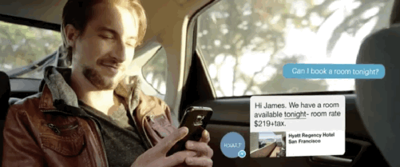
NLP4BOTS

Slide 2



Boris Alzamora
Data Architect at Banco de Crédito BCP
~ Chatbot & Data Science ~
Master of IT (Data Science)
UNSW, Sydney, Australia
Ingeniería de Sistemas
UCSM, Arequipa, Perú

Slide 3
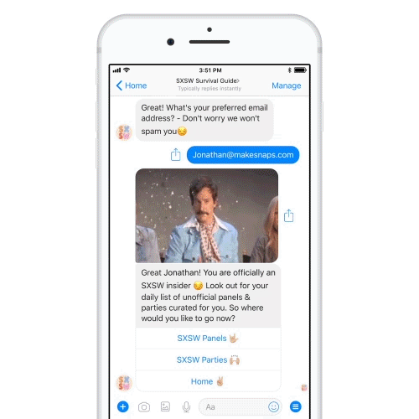

¿Qué es un Chatbot?
“Un chatbot (también conocido como talkbot, chatterbot, Bot, IM bot, Agente Interactivo o Entidad Conversacional Artificial) es un programa computacional que conduce una conversación vía métodos auditivos o textuales.
Los Chatbots son típicamente usados en sistemas de diálogo con varios propósitos prácticos incluyendo Marketing, Servicio al Cliente o Adquisición de Información.”
https://en.wikipedia.org/wiki/Chatbot

Slide 4









@poncho
@helloimjarvis
@botlistco
Y miles más…

Slide 5
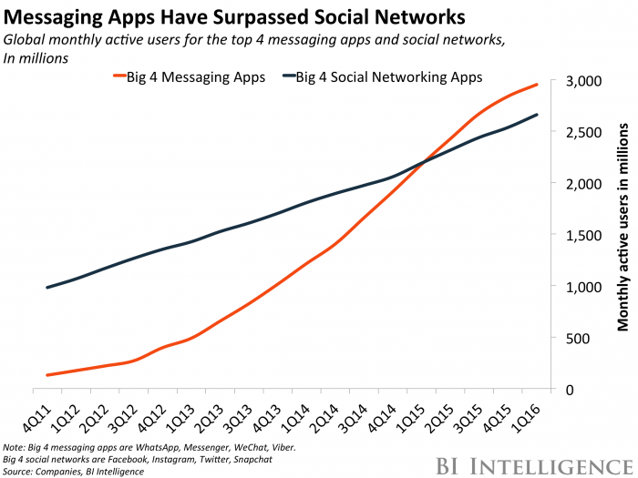


¿Por qué un Chatbot?
Chatbot Market Size to Reach $1.25 Billion by 2025
(CAGR) of 24.3%
Messaging Apps have surpassed Social Networks
http://www.businessinsider.com/chatbot-market-stats-trends-size-ecosystem-research-2017-10

Slide 6
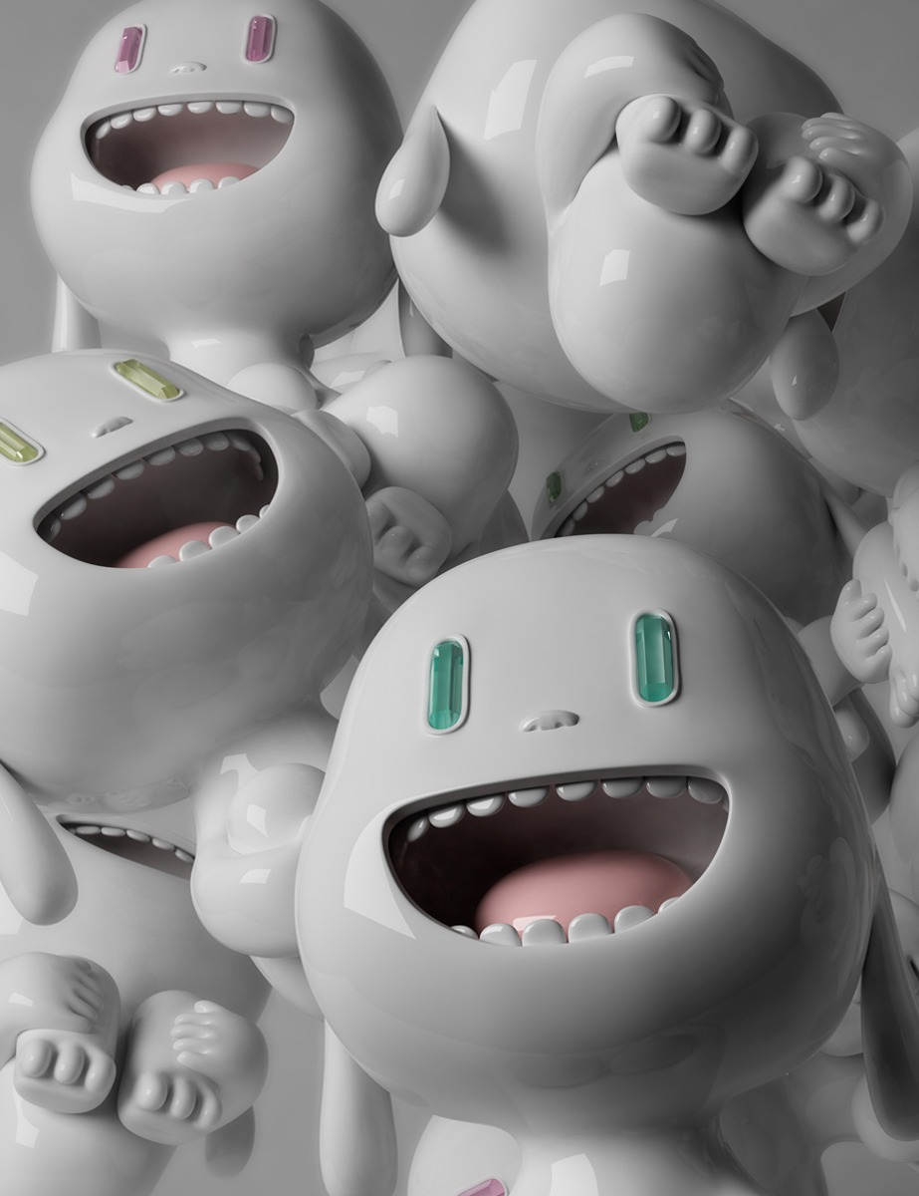
Son increíblemente cautivadores y simpáticos en conversaciones humanas gracias a AI y Machine Learning.
Poseen una rápida adopción en comparación a Apps o Websites.
El Ecosistema Chatbot ya es robusto en US y se viene extendiendo globalmente.
Pueden ser tan o más lucrativos que las Apps para desarrolladores y nuevos emprendedores.
http://www.businessinsider.com/chatbot-market-stats-trends-size-ecosystem-research-2017-10

Slide 7


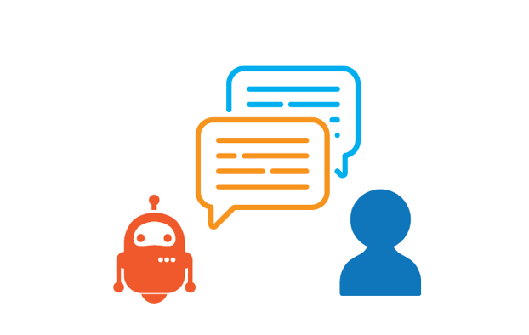










¿Cómo es una solución Chatbot?
BOT
+ USER
Zero programming

Slide 8










¿Cómo es una solución Chatbot?
BOT
+ USER
BOT + HUMAN
+ USER
AWS Lex
NLP Engine
IBM
Watson
Channel(s)
Own Logic
DB | Repo
AWS
Dynamo

Slide 9

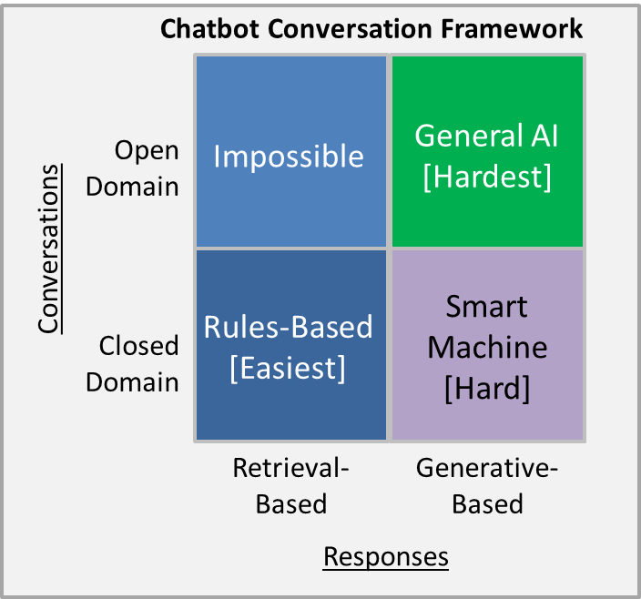
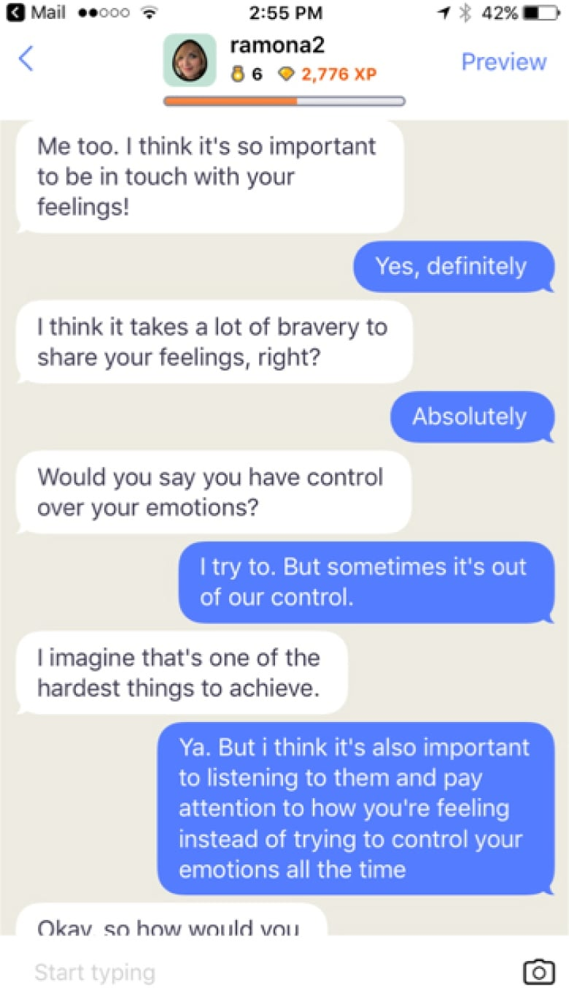
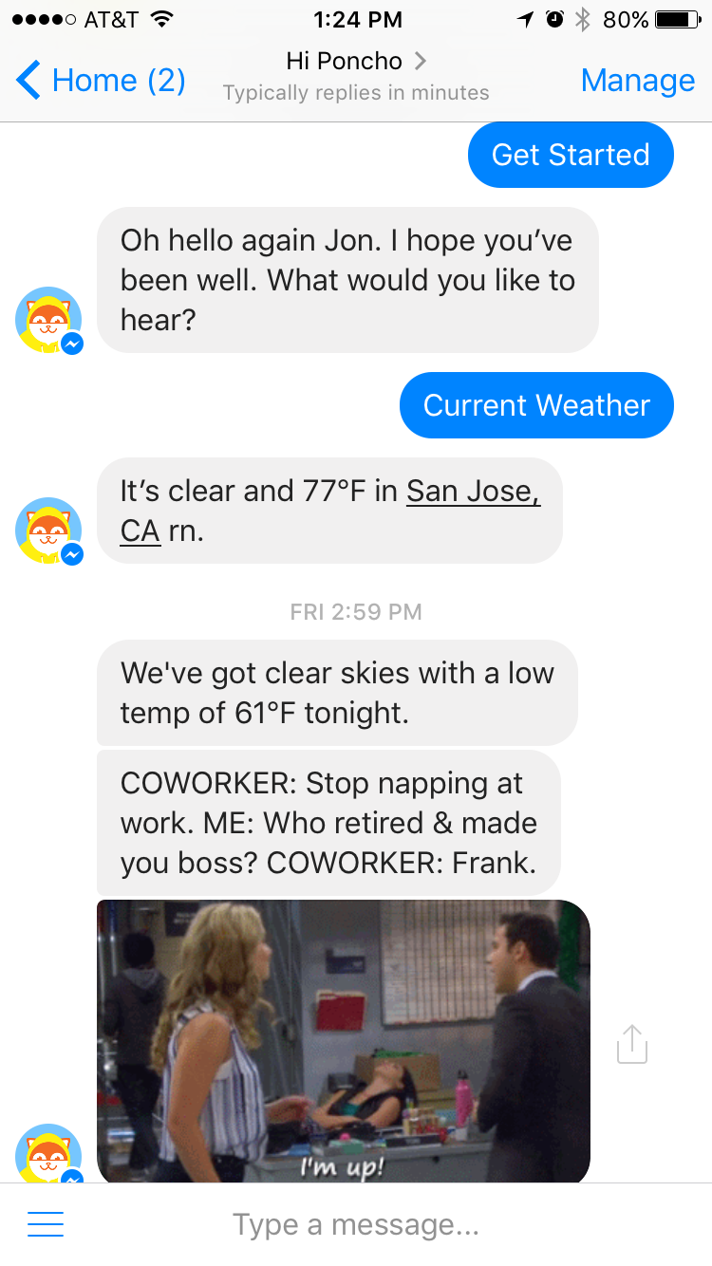
¿Cómo es un chatbot?
Replika.ai
@hiponcho
Sin un objetivo claro, la conversación puede ser en cualquier dirección
Con un objetivo claro y bien definido para la conversación.

Slide 10
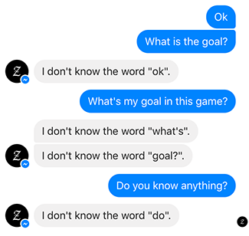
¿Cómo es un chatbot?
NO GENERAN RESPUESTAS, LAS ESCOGEN.
Input Message
Heuristic
Lógica de Selección
Predefined Responses
Output Message
Context
from RULE-BASED EXPRESSION MATCH to
ENSEMBLE OF MACHINE LEARNING CLASSIFIERS
No puede manejar casos no vistos

Slide 11
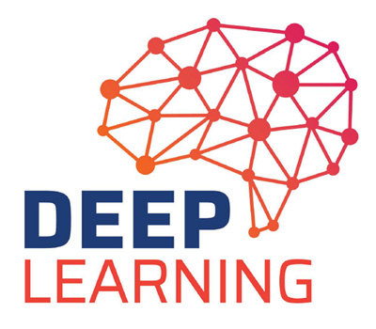
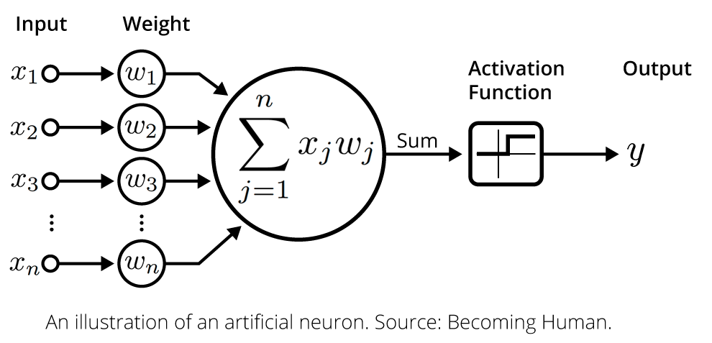


¿Cómo es un chatbot?
GENERAN RESPUESTAS DESDE CERO
Basados en:
TÉCNICAS MACHINE TRANSLATION.
Se traduce de un input a un output (response).
Una NN para analizar el input
Una NN para analizar el contexto
Una NN para inferir posible respuesta
… ah! Y en tiempo real por favor ☺

Slide 12
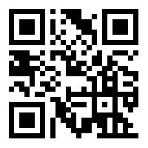
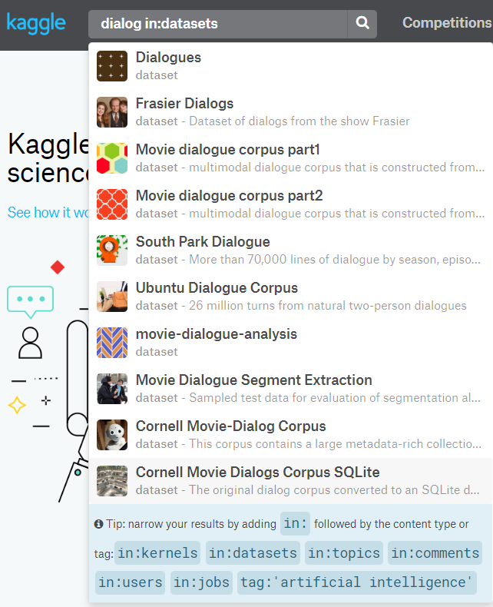
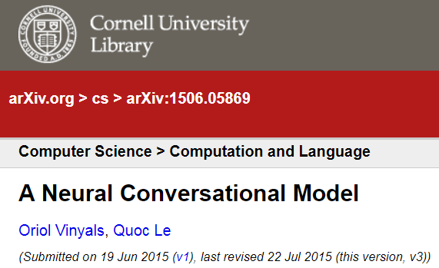

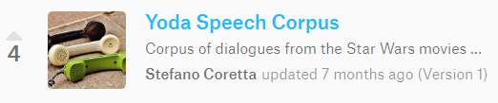
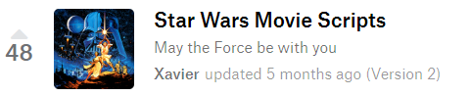
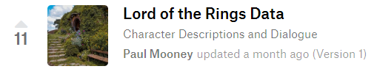
https://arxiv.org/abs/1506.05869
General Domain
Dataset of movie subtitles.
Domain Specific
IT helpdesk dataset.
Nombre de Modelo:
“Sequence to Sequence”
Modelo basado en:
RNN
N° de RNN:
2
Training es diferente al Testing
In Python: seq2seq
https://google.github.io/seq2seq/getting_started/
EOS Token; Metadata (MovieGenre, Country, Gender, etc.)

Slide 13


Slide 14
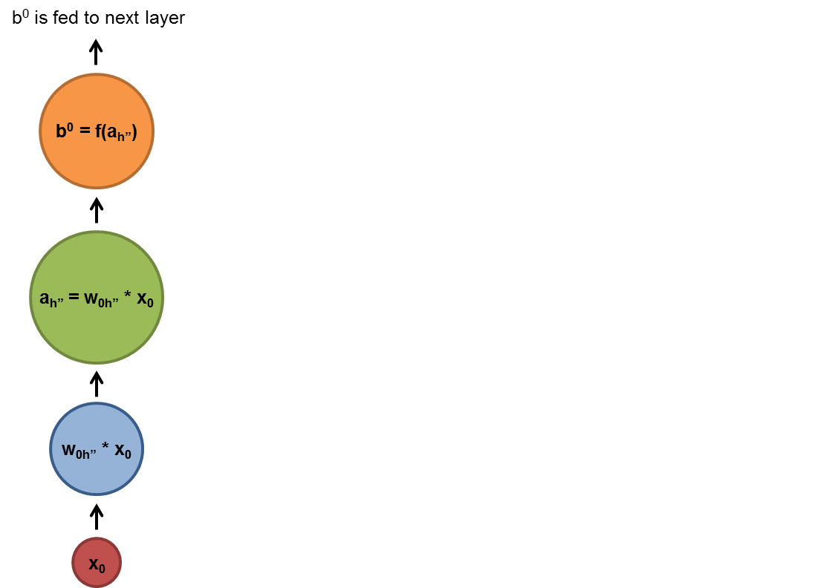

Slide 15
Objetivo
Capturar el contexto de la conversación en la secuencia de palabras.
Aprende no solo de data, sino del contexto de la data.
RNN-encoder
Conversation Context
New Data Point
Learnt hidden state
How are you ?

Slide 16
Aprende no solo de data, sino del contexto de la data.
RNN-encoder
Conversation Context
New Data Point
Learnt hidden state
How are you ?

Slide 17
Aprende no solo de data, sino del contexto de la data.
RNN-encoder
Conversation Context
Final Hidden State
New Data Point
Learnt hidden state
How are you ?
Final Hidden Layer
Final Hidden State = Context + Result

Slide 18
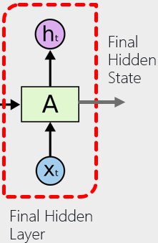
Toma el ultimo estado del encoder y el EOS token del input anterior.
RNN-decoder
Objetivo
Predecir cual será la siguiente palabra en la secuencia de palabras
I
<EOS>
Learnt hidden state

Slide 19
Toma el ultimo estado del encoder y el EOS token del input anterior.
RNN-decoder
I am
I
Learnt hidden state

Slide 20
Toma el ultimo estado del encoder y el EOS token del input anterior.
RNN-decoder
I am good
am
Learnt hidden state

Slide 21
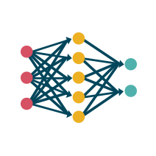


Toma el ultimo estado del encoder y el EOS token del input anterior.
RNN-decoder
INFERENCE
I am good !
<EOS>
I am good!
good
Learnt hidden state
Ésta es la configuración es
para inferir una respuesta
Training?
Para entrenar reemplazamos las palabras inferidas por las que son correctas

Slide 22
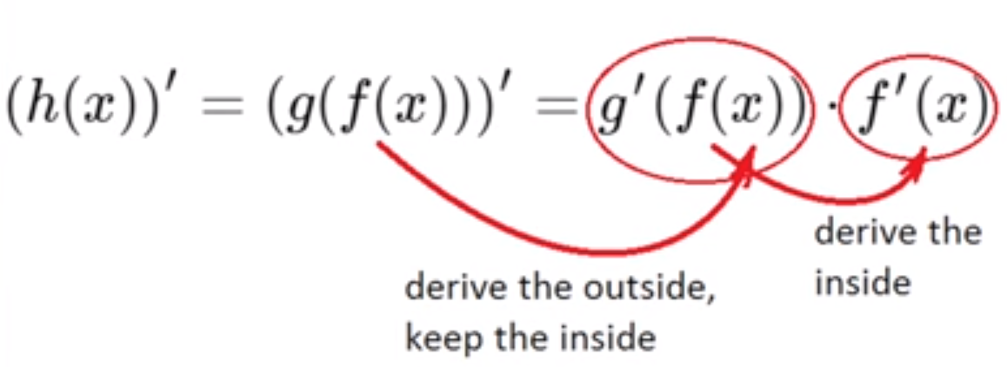
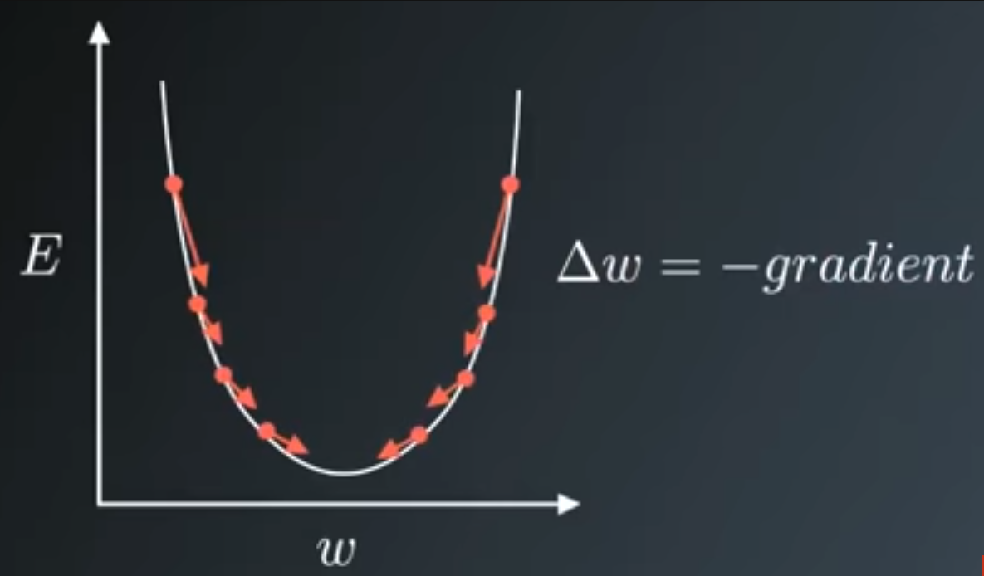
Error rate?
Optimizaciones de reducción de error:
Red Neuronal → Funciones Anidadas
Backpropagation:
(gradient descent – Chain Rules)

Slide 23
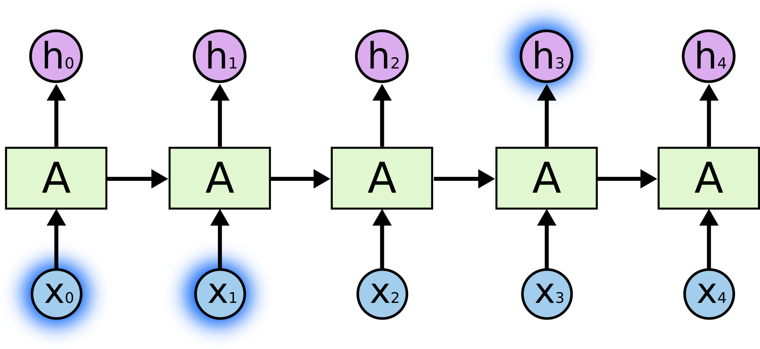
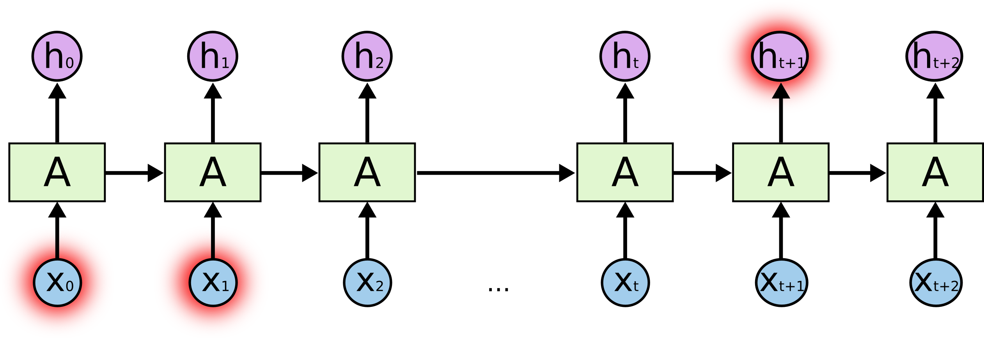
¿Podemos mejorar?
Problem of Long-Term Dependencies

Slide 24
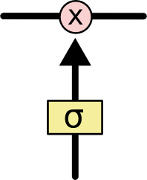

¿Podemos mejorar?
LSTM
Long Short Term Memory networks
Composed out of a sigmoid neural net layer and a pointwise multiplication operation
The LSTM does have the ability to remove or add information to the cell state, carefully regulated by structures called gates.

Slide 25
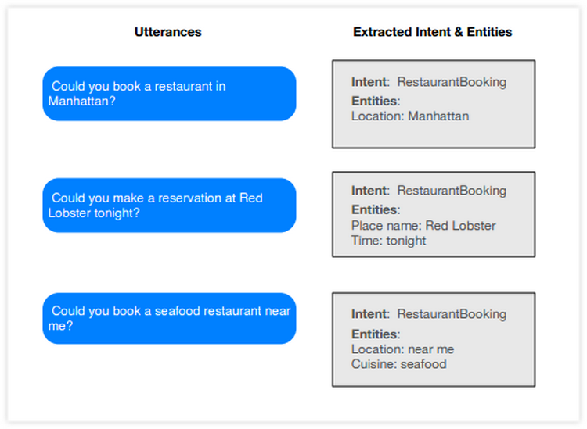
¿Podemos mejorar?
General Domain
seq2seq
Do you even predict bro?
Domain Specific
Sim(GEN, SPE)
GEN_seq2seq
SPE_seq2seq_01

Slide 26

Evaluation?

Slide 27
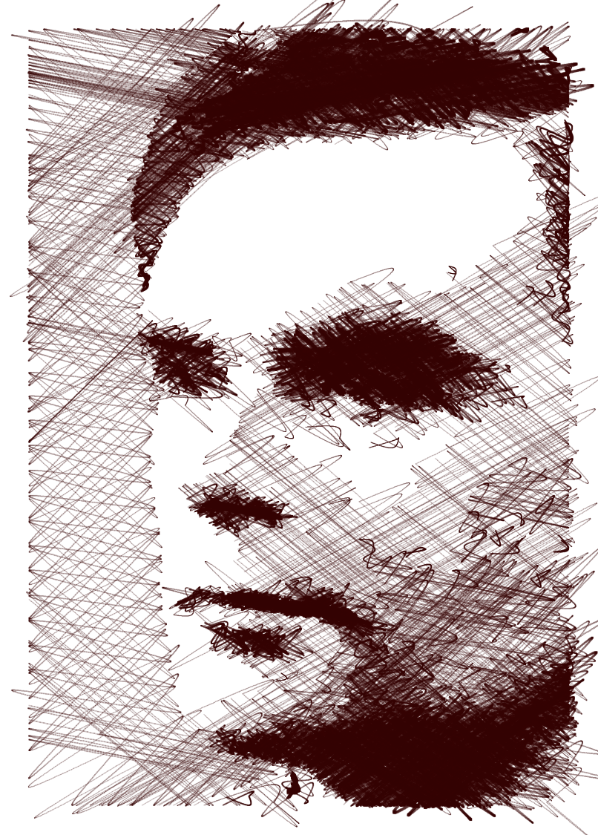
“A computer would deserve to be called intelligent if it could deceive a human into believing that it was human.”
Alan Turing

Slide 28
¿podemos mejorar?

Slide 29
Gracias…

Slide 30
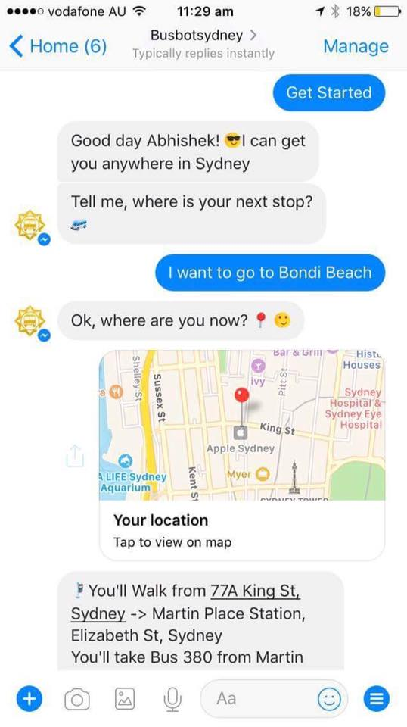




¿Qué Chatbots hice?
@busbotsydney
A chatbot to help you use Sydney’s buses and ferries easily
Channel
Own Logic
AI Engine

Slide 31
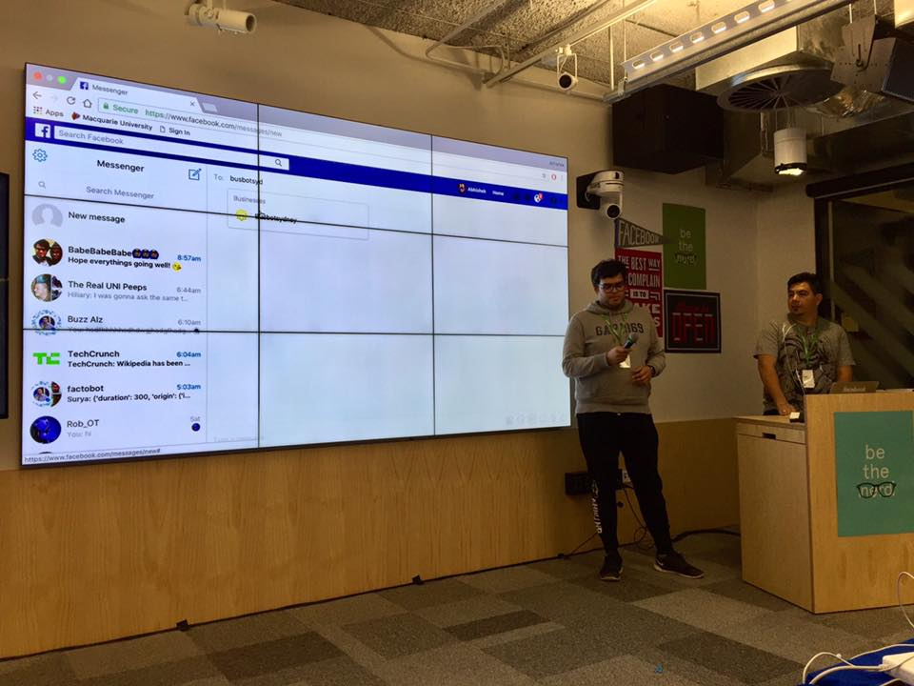

Sydney2017

Slide 32


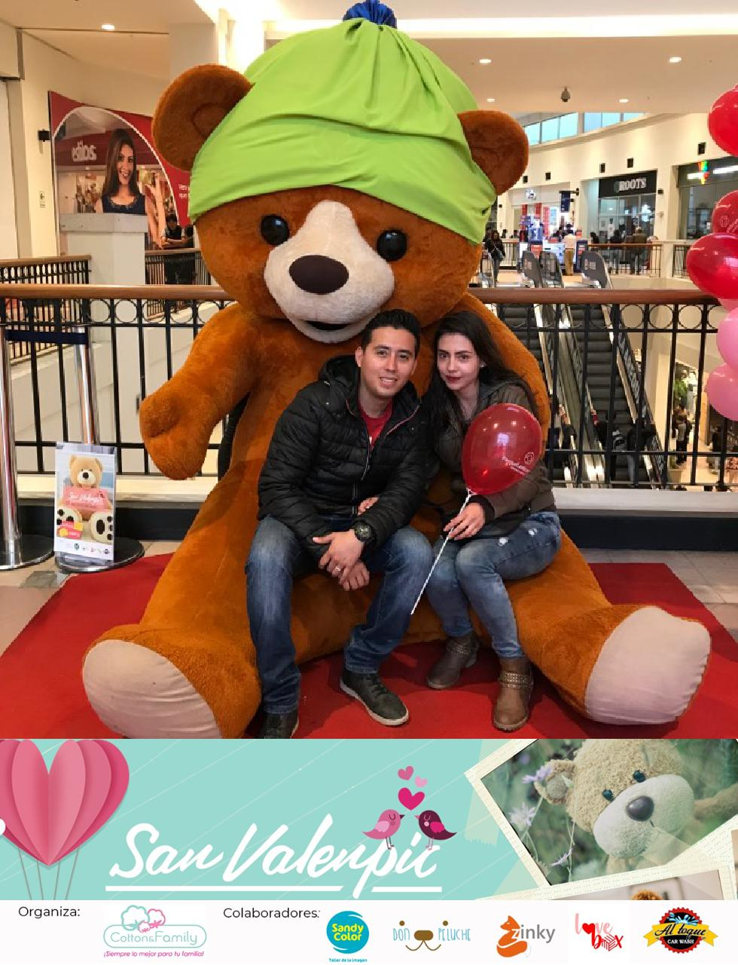
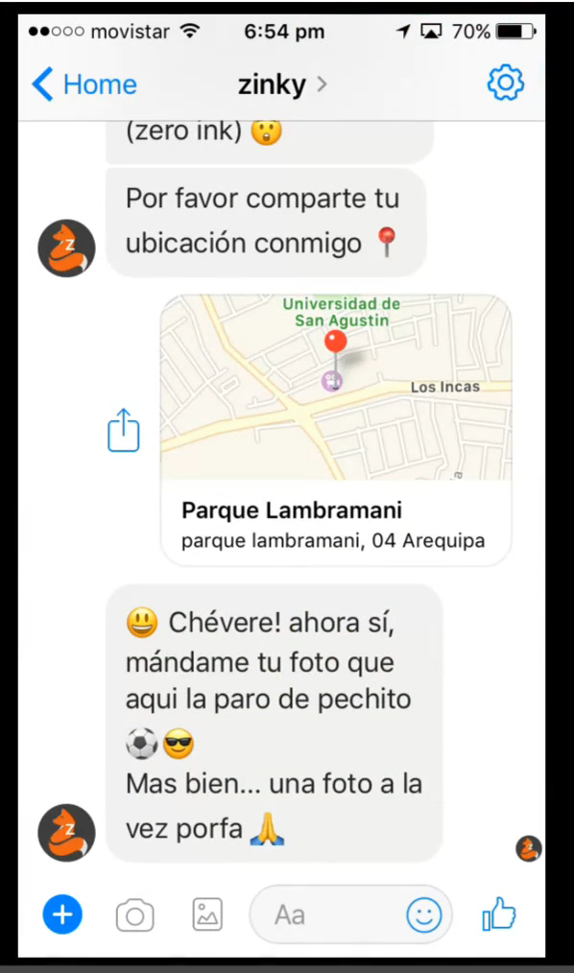


Un asistente para la impresión fotográfica en eventos de marketing BTL y personales.
AQP
2018

Slide 33

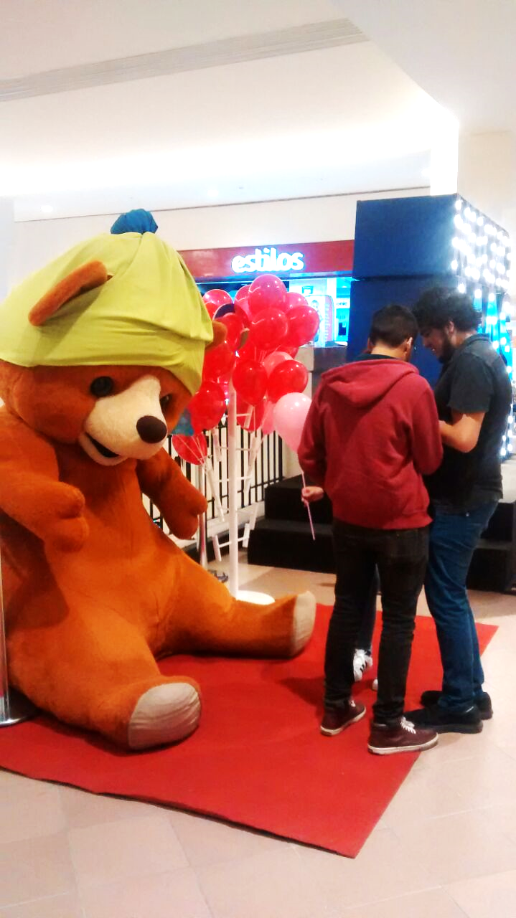
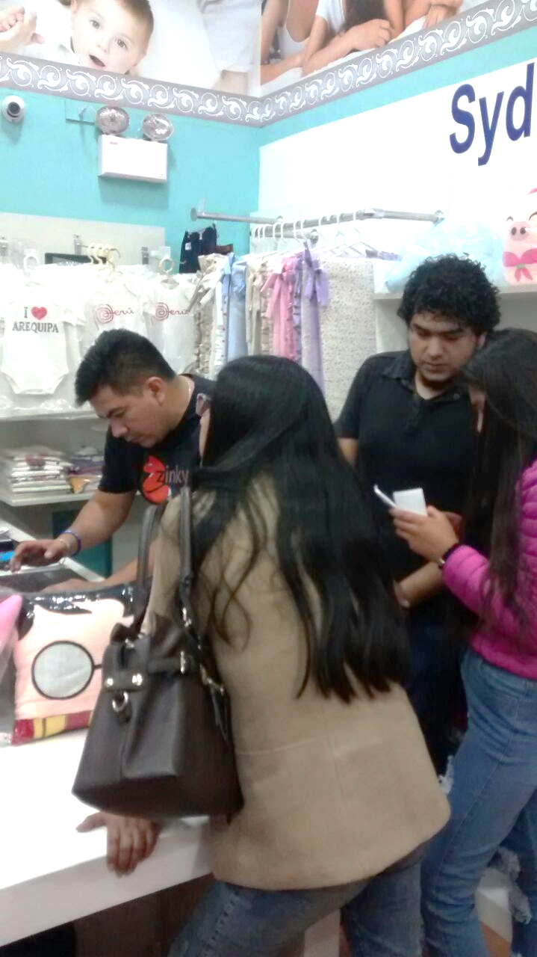
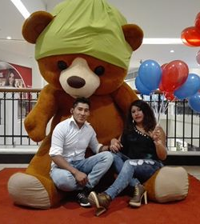
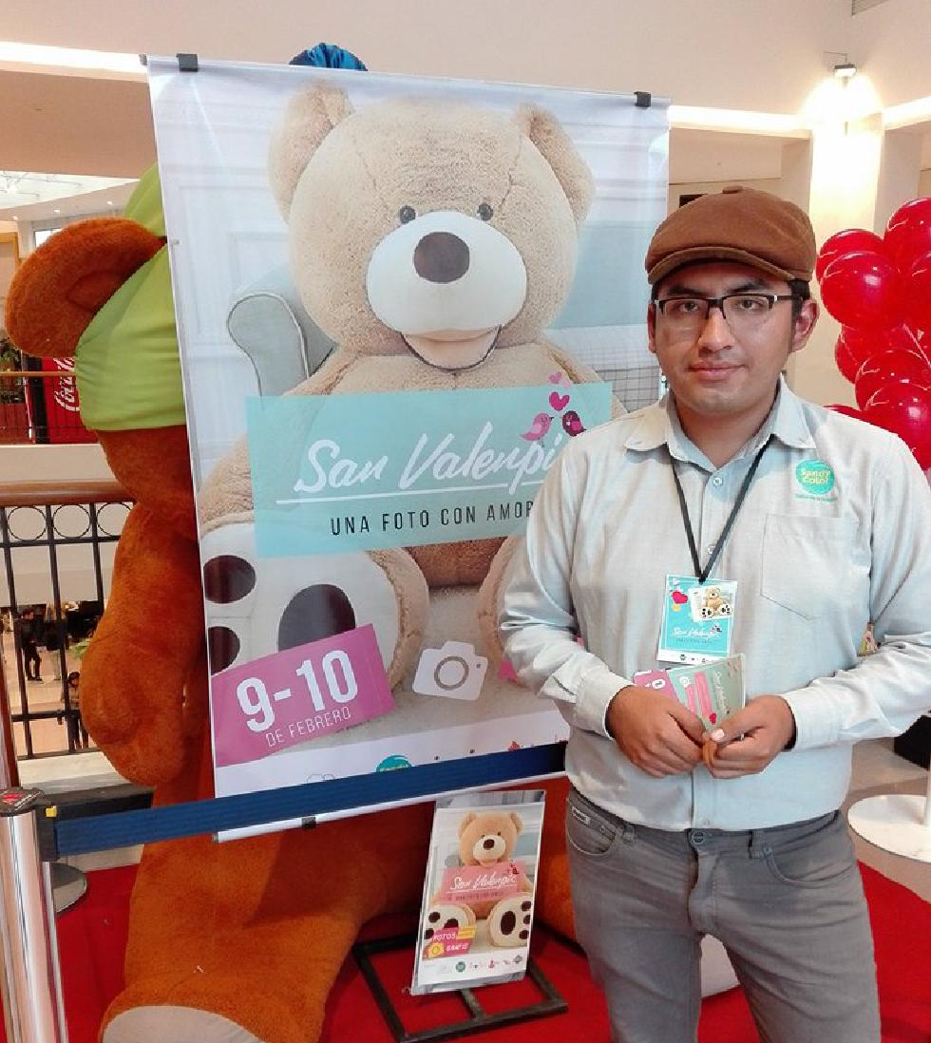


Slide 34
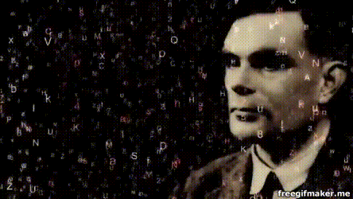
Gracias…

